Slide 1
《操作系统》
第四章 实验课 中断和异常管理
中国科学院大学 & 华为技术有限公司
2020年6月28日

Slide 2
第四章 实验内容
任务一：使用 tasklet 实现打印 helloworld（20min）
任务二：用工作队列实现周期打印 helloworld（25min）
任务三：编写一个信号捕获程序，捕获终端按键信号 （25min）

Slide 3
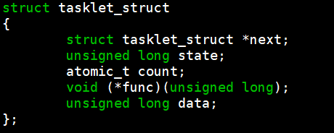
一、tasklet数据结构
tasklet_struct 结构体
头文件：<linux/interrupt.h>
tasklet 由 tasklet_struct 结构体来表示，每一个这样的结构体就表示一个 tasklet。
说明：
struct tasklet_struct *next; // 链表中的下一个 tasklet
unsigned long state; // 此刻 tasklet 的状态 TASKLET_STATE_SCHED ------ tasklet 已被调度且正准备运行 TASKLET_STATE_RUN ---------- tasklet 正在运行
atomic_t count; // 引用计数器，只有当值为 0 时，tasklet才会被激活； //否则被禁止，不能被执行。
void (*func)(unsigned long); //函数指针，指向tasklet处理函数，唯一参数为 data。

Slide 4
二、tasklet的使用
创建 tasklet
头文件：<linux/interrupt.h>
创建一个 tasklet_struct 类型的变量通常有两种方法：静态创建和动态创建。
动态创建：创建的 tasklet 处于激活状态，可再通过调度函数被挂起尽而被内核执行。
静态创建：创建的 tasklet 处于禁止状态。
#define DECLARE_TASKLET(name, func, data) \
struct tasklet_struct name = { NULL, 0, ATOMIC_INIT(0), func, data }
#define DECLARE_TASKLET_DISABLED(name, func, data) \
struct tasklet_struct name = { NULL, 0, ATOMIC_INIT(1), func, data }
Notes:
静态创建或动态创建就是直接定义个一个名为 name 的 tasklet_struct 类型的变量，并将宏中各个参数相应的赋值给这个 name 变量的各个成员。
注意，两个宏在功能上差异就在于对 name 变量 count 成员的赋值上。

Slide 5
二、tasklet的使用
tasklet 常用接口
头文件：<linux/interrupt.h>
创建好 tasklet 之后，我们还要通过如下的方法对 tasklet 进行初始化与调度。
/* 初始化tasklet，func指向要执行的函数，data为传递给函数func的参数 */
void tasklet_init(struct tasklet_struct *t,
void (*func)(unsigned long), unsigned long data);
void tasklet_schedule(struct tasklet_struct *t) /*调度执行指定的tasklet*/
void tasklet_kill(struct tasklet_struct *t) /*移除指定tasklet*/
void tasklet_disable(struct tasklet_struct *t) /*禁用指定tasklet*/
void tasklet_enable(struct tasklet_struct *t) /*启用先前被禁用的tasklet*/

Slide 6
三、内核模块编程
内核模块编程
源码编写—— .c源文件
Makefile文件编写
编译模块——make
模块加载进内核——insmod
查看加载的内容——dmesg
查看内核模块——lsmod
卸载内核模块——rmmod

Slide 7
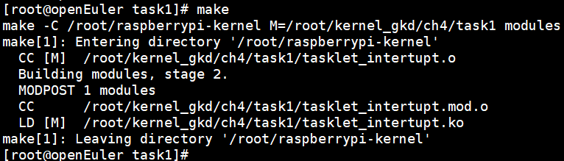
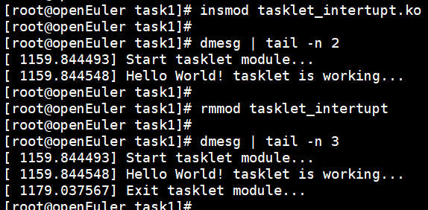
任务1：使用 tasklet 实现打印 helloworld（20min）
任务描述
编写内核模块，使用 tasklet 实现打印 helloworld。
加载、卸载模块并查看模块打印信息。
审核要求
正确编写满足功能的源文件，正确编译。
正常加载、卸载内核模块；且内核模块功能满足任务所述。
提交相关源码与运行截图。
Notes:
参考：

Slide 8
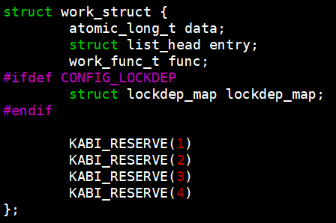
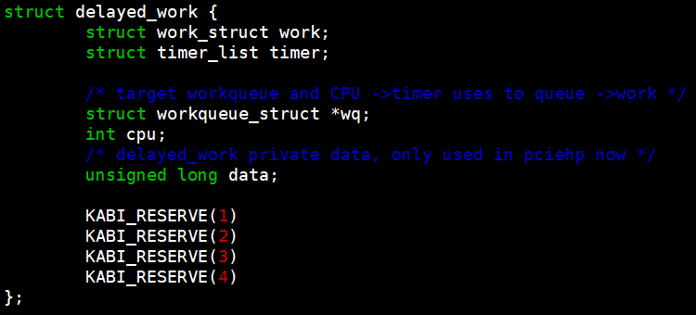
四、工作队列数据结构
tasklet_struct 结构体
头文件：<linux/workqueue.h>
正常工作的数据结构：
延迟工作的数据结构：
工作队列的数据结构：

Slide 9
四、工作队列编程接口API
创建工作队列
调度工作任务
create_workqueue(name) | 创建一个 workqueue 队列， 为系统中的每个CPU都创建一个内核线程。 输入参数：@name：workqueue 的名称 返回值：workqueue 队列
create_singlethread_workqueue(name) | 创建 workqueue，只创建一个内核线程。 输入参数：@name：workqueue 的名称 返回值：workqueue 队列
bool schedule_work (struct work_struct *work) | 调度执行一个具体的工作任务。 输入参数：@ work_struct：具体工作任务对象指针
bool schedule_delayed_work (struct delayed_work *dwork, unsigned long delay) | 延迟一定时间再去执行一个具体的工作任务。 功能与schedule_work类似，多了一个延迟时间。 输入参数： @work_struct：具体工作任务对象指针 @delay：延迟时间，jiffies节拍数

Slide 10
四、工作队列编程接口API
调度工作队列
释放工作队列
bool queue_work (struct workqueue_struct *wq, struct work_struct *work) | 调度执行一个指定workqueue中的任务。输入参数： @workqueue_struct：指定的 workqueue 指针 @work_struct：具体任务对象指针 返回值：如果@work已经在队列中，则返回％false； 否则返回％true。
bool queue_delayed_work (struct workqueue_struct *wq, struct delayed_work *dwork, unsigned long delay) | 延迟调度执行一个指定workqueue中的任务。功能与queue_work类似，输入参数多了一个delay。 返回值：如果@dwork已经在队列中，则返回％false，否则返回％true。
void flush_workqueue (struct workqueue_struct *wq) | 确保所有计划的工作都已完成。输入参数： @wq：刷新的工作队列
void destroy_workqueue (struct workqueue_struct *wq); | 安全终止/释放workqueue工作队列 @wq：目标工作队列指针

Slide 11
五、工作队列中的待执行函数
待执行函数
头文件：<linux/workqueue.h>
work_struct结构中包含工作队列待执行的函数定义 work_func_t func；
函数原型：
示例：
typedef void (*work_func_t)(struct work_struct *work)
void work_handle(struct work_struct *work)
{
printk(KERN_ALERT "Hello World!/n");
}

Slide 12
六、工作队列使用示例
/* 1、定义一个延迟的工作队列和任务对象 */ static struct workqueue_struct *my_workqueue = NULL; static struct delayed_work my_dwork; /* 2、定义周期性执行的函数 */ void work_handle(struct work_struct *work) { /*周期执行的操作*/ } /* 3、初始化工作队列 */ static int __init xxx_init(void) { my_workqueue = create_singlethread_workqueue("test"); /*创建工作队列，只创建一个内核线程*/ INIT_DELAYED_WORK(&my_dwork, work_ handle); /*初始化延迟的工作 work_struct，指定工作函数*/ queue_delayed_work(my_workqueue, & my_dwork, 2*HZ); /*将工作加入到工作队列中，最终唤醒内核线程；第三个参数 表示2秒*/ return 0; } /* 4、注销工作队列 */ static void __exit xxx_exit(void) { flush_workqueue(my_workqueue); destroy_workqueue(my_workqueue); } module_init(xxx_init); module_exit(xxx_exit);

Slide 13
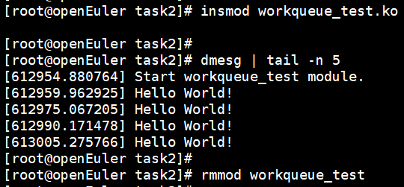
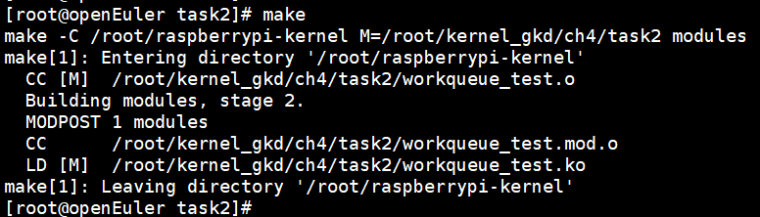
任务2：用工作队列实现周期打印 helloworld（25min）
任务描述
编写一个内核模块程序，用工作队列实现周期打印helloworld。
加载、卸载模块并查看模块打印信息。
审核要求
正确编写满足功能的源文件，正确编译。
正常加载、卸载内核模块；且内核模块功能满足任务所述。
提交相关源码与运行截图。
Notes:
截图对应的代码逻辑是：工作队列延时 5*HZ（5秒）开始执行，每次执行工作队列中间休眠15秒，执行4次。
对应上图中模块加载后5秒才打印HelloWorld!；而后每次执行工作队列间隔15秒。

Slide 14
七、信号
基本概念
信号机制是对中断机制的一种模拟，在实现上是一种软中断。
信号的产生
信号的生成来自内核，让内核生成信号的请求来自3个地方：
1）用户：用户能够通过终端按键产生信号，例如； ctrl+c ----> 2) SIGINT(终止、中断） ctrl+\ ----> 3)SIGQUIT(退出） ctrl+z ----> 20)SIGTSTP（暂时、停止） 或者是终端驱动程序分配给信号控制字符的其他任何键来请求内核产生信号
2）内核：当进程执行出错时，内核会给进程发送一个信号，例如非法段存取 (内存访问违规)、浮点数溢出等；
3）进程：一个进程可以通过系统调用 kill 给另一个进程发送信号，一个进程可以通过信号和另外一个进程进行通信。

Slide 15
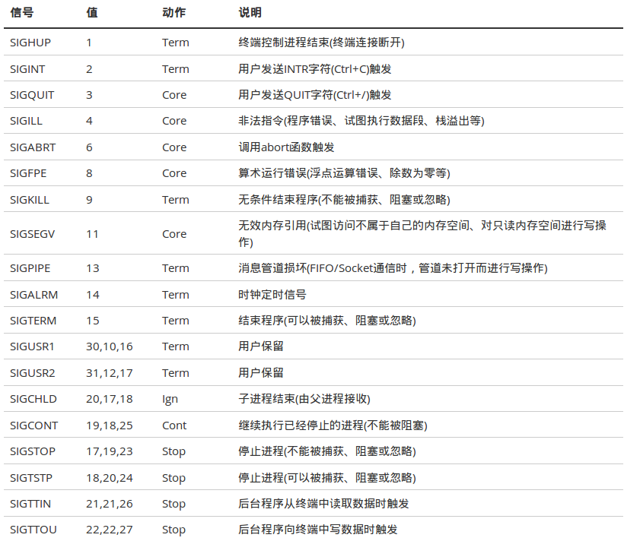
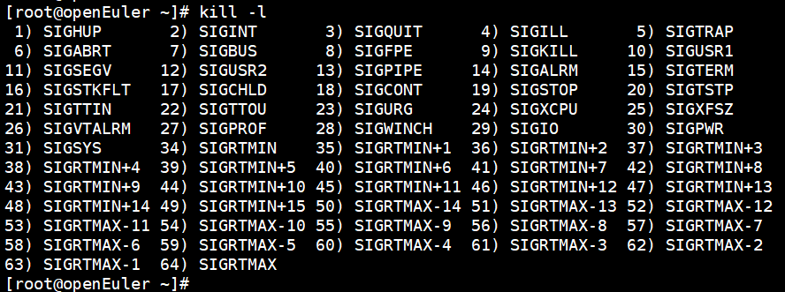
七、信号
信号的响应与处理
中止进程(Term)
忽略信号(Ign)
中止进程并保存内存信息(Core)
停止进程(Stop)
继续运行进程(Cont)
信号的类型
见右上图。
也可使用 kill –l 查看当前系统 的信号编号列表，其中 1~31为常规信号， 34~64为实时信号。（右下图）

Slide 16
七、信号
信号处理函数 signal()
函数原型：void (*signal (int signum ,void (*handler)(int))) (int) ;
功 能：设置捕捉某一信号后，对应的处理函数。
头文件：#include <signal.h>
参数说明：
signum：指定的信号的编号（或捕捉的信号），可以使用头文件中规定的宏；
handle：函数指针，指信号到来时需要运行的处理函数，参数是 signum。 可以设置为 SIG_IG，表示忽略第一个参数的值； 可以设置为 SIG_DFL，表示采用默认的方式处理信号； 也可以指定一个函数地址，自己实现处理方式。
返回值：运行成功，返回原信号处理函数的指针；失败则返回 SIG_ERR。
Notes:
说明：signal()用于注册一个信号捕捉函数，而捕捉信号的操作由内核进行。

Slide 17
七、信号
信号处理函数 signal()
使用示例：
void sighandle(int sig)
{
printf("捕获到信号%d", sig);
exit(0); // 释放资源
}
int main()
{
.....
signal(SIGINT, sighandle); //设置信号处理函数
.....
}

Slide 18
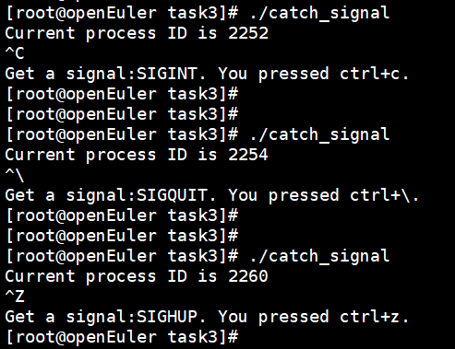
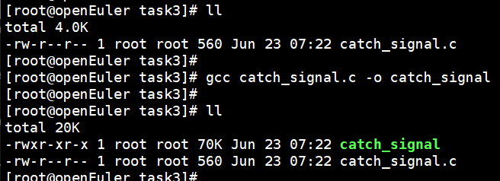
任务3 编写一个信号捕获程序，捕获终端按键信号（25min）
任务描述
在用户态编写一个信号捕获程序，捕获终端按键信号（包括ctrl+c、ctrl+z、ctrl+\）。
编译上述程序后运行，在终端输入按键信号（ctrl+c、ctrl+z、ctrl+\）， 查看输出信息。
审核要求
正确编写满足功能的源文件，正确编译。
提交相关源码与运行截图。

Slide 19
本节完

